Slide 1
Что такое корень? Что такое однокоренные слова?
Урок русского языка 2 класс
Учитель начальных классов В.А.Белоусова

Slide 2
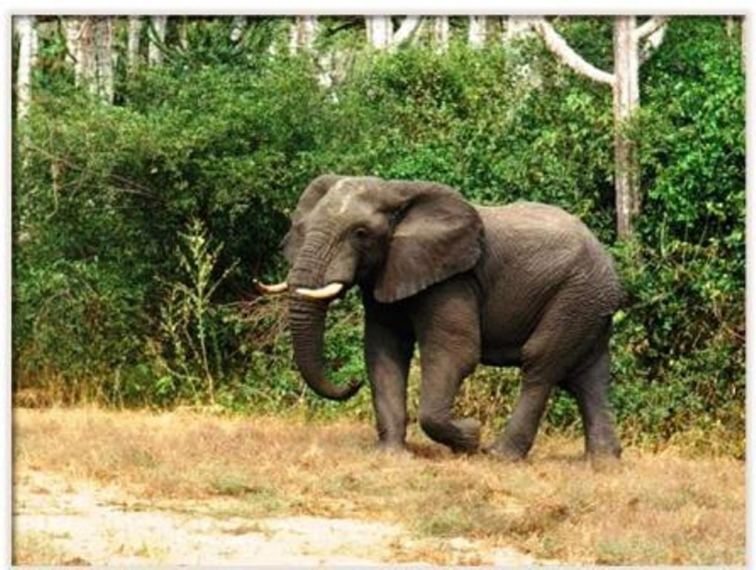
Слон

Slide 3
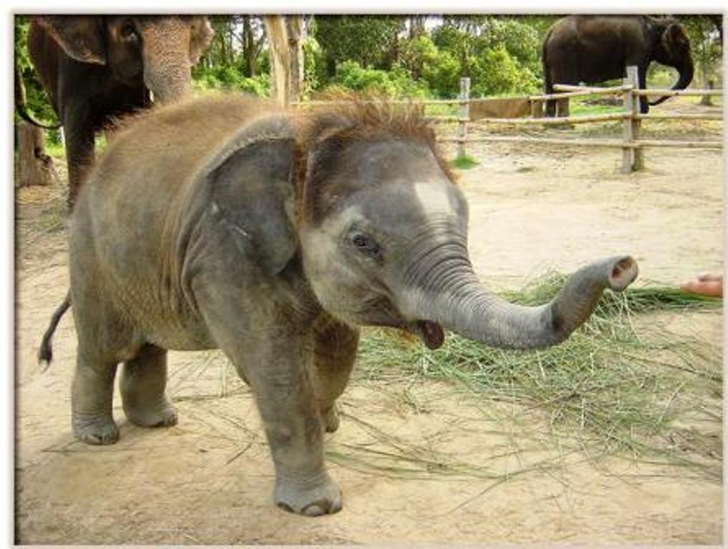
Слонёнок

Slide 4
Карточка 1
Берегут, беречь, стричь,
бережливый, помощник, стрижка,
помогает, стригут, помочь.

Slide 5
Карточка 2
Стерегут, простить, прощение,
стеречь, остерегаться, прощать,
нога, ножка, ноженька.

Slide 6
Выписать однокоренные слова
Всей семьёй идут гулять
Ночью вдоль дорожек
Ёж – отец, ежиха – мать
И ребёнок – ёжик.

Slide 7
Сменная пара
1ряд: 2ряд: 3ряд:
В_р_бей з_вод м_лина
В_р_бьиная з_водской м_линовый
В_сточный з_водит м_розит
В_сток завтр_к м_роз
Г_тов завтр_кал м_розный
Г_товит к_пуста н_родный
Приг_товил к_пустный н_род

Slide 8
Найти лишнее слово
Соринка, сорняк, сорвал, насорил.
Голубка, голыш, голубятня, голубь.
Поле, полевой, полочка, полюшко.

Slide 9
Составить слова
под, и, снеж, ник - __________________
сад, а, по, к - _______________________
а, верх, к, ушк - _____________________
вар, по - ___________________________
руб, вы, а, к - _______________________
ушк, изб, а - ________________________
ов, зим, к, а - ___________________

